Slide 1





Pelit monipuolistamassa oppimisympäristöä
Minna Kytölä, Anna Linnakylä ja Petri Lounaskorpi
Oppimispelit ja virtuaaliset ympäristöt -koordinaatiohanke

Slide 2
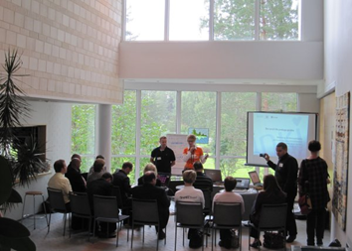
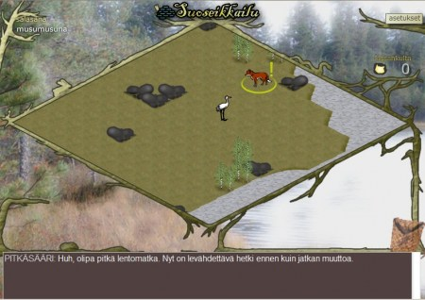
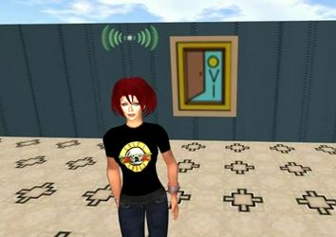
OVI-hankkeen tavoitteet
Hankkeen tavoite on edistää virtuaalisten oppimisympäristöjen ja pelinomaisten oppimissovellusten pedagogisesti mielekästä opetuskäyttöä.
Koordinointihanke ohjaa oppimispelien ja virtuaalisten oppimisympäristöjen hyödyntämistä kouluissa sekä kokoaa ja levittää hyviä käytänteitä opettajille.
Järjestää testausta ja pilotointia kouluissa opettajien ja oppilaiden kanssa – haluatko mukaan?

Slide 3
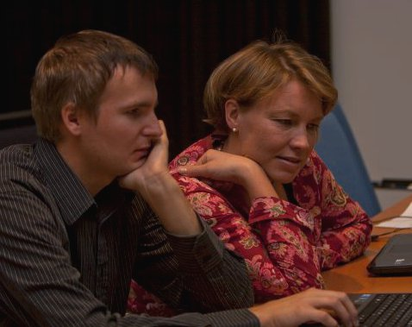
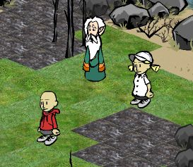
Mitä OVI-hanke tarjoaa opettajille?
Linkkejä oppimispeleihin oppiaineittain, luokkatasoihin jaoteltuina
Opastettuja tutustumiskäyntejä virtuaalimaailmoihin
Ideoiden levittämistä opettajilta ja muilta asiantuntijoilta kouluihin
Tietoa uusista oppimisympäristöistä ja niihin liittyvistä käytänteistä
Osallistumismahdollisuuksia pelien ja virtuaalisten ympäristöjen kehittämiseen
www.peda.net/polku/ovi

Slide 4
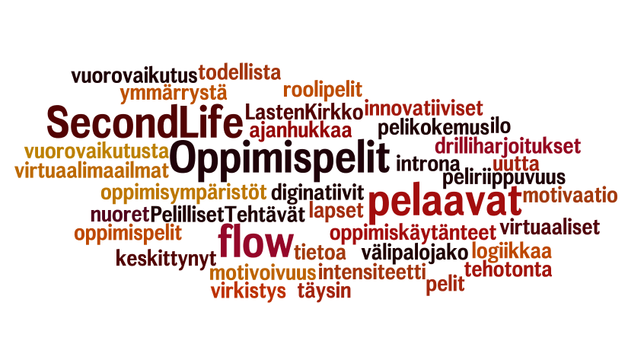

Slide 5
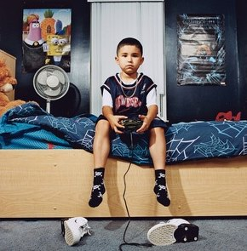
Uudenlainen oppiminen?
Oppimisen ”kaikkiallistuminen”
  Kasvatustieteen
  tutkimuslaitoksen
  erikoistutkija Kirsi Pohjolan
  mukaan suomalainen koulu
  on tullut risteykseen. Jos
  jatkamme samalla tavalla,
  suurin osa lapsista liukuu
  mielekkään oppimisen
  ulkopuolelle. Voimme myös
  muuttaa toimintaamme ja
  ottaa vakavasti
  oppimisympäristöjen ja
  yhteiskunnan muutokset. (KSML 19.9.11 Ilkka Hartio)

Slide 6
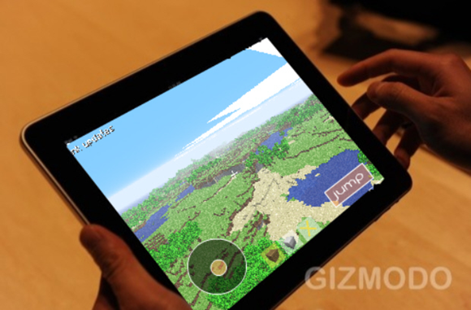
Uudenlainen oppiminen?
  ”Pojat kiilaavat tyttöjen ohi englannin kielessä tietokonepelien ansiosta.”
  Olli Uuskosken englantilaisen filologian pro gradu, Helsingin yliopisto 2011. (YLE uutiset 9.11.2011)

Slide 7
Pelien mahdollisuudet
Pelien motivoivuus on todettu monissa tutkimuksissa (Gee, Prensky) ja se perustuukin usein juuri uusien asioiden oppimiselle
Pelaaja saavuttaa flow-tilan kun hän kamppailee sopivan kokoisten haasteiden parissa, ajantaju katoaa ja pelaaja on täysin keskittynyt toimintaansa.
Jos tämä pelikokemus ja flow-tila saataisiin valjastettua opetussuunnitelman mukaisten sisältöjen oppimiseen, avaisi se täysin uusia mahdollisuuksia

Slide 8
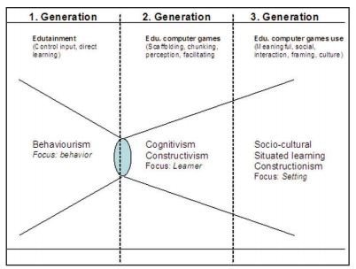
Oppimispelien sukupolvet ja niiden oppimisteoreettiset painotukset
1. Sukupolvi: Edutainment
ärsyke-reaktio, yksittäisten taitojen harjoittelu
  Behaviorismi
2. Sukupolvi: Oppimispelit
informaation pilkkominen, tarjoilu ja yhdistely oppijan kykyjen mukaan
  Kognitiivinen konstruktivismi
3. Sukupolvi: Peliympäristöt ja –käyttö
sosiaalinen vuorovaikutus, yhteydet tarkoitukseen, tilanteeseen ja kulttuuriin
  Sosiokulttuurinen oppimisnäkemys
Egenfeldt-Nielsen (2007)
Fokus
toiminnassa
Fokus
oppijassa
Fokus
ympäristössä,
tilanteessa,
käytössä

Slide 9
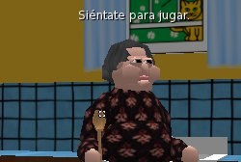
Pelien käyttö opetuksessa tällä hetkellä
Vaikka suomalainen koulu on arvioitu oppimistuloksiltaan kansainvälisestikin varsin korkeatasoiseksi (OECD 2010), uudenlaiset pelinomaiset ja virtuaaliset oppimisympäristöt ja niihin liittyvät innovatiiviset oppimiskäytänteet eivät ole vielä laajasti levinneet kouluihin (Kankaanranta & Puhakka 2008).

Slide 10

Pelien käyttömahdollisuuksia
pedagogisina kokonaisuuksina
  esim. Vesikoulu (KE) tai Kovat kertoimet (HI, YHT, UE, kielet)
eriyttämisen välineenä
  esim. Luki-Luukas (AI)
itseohjautuva materiaali
  esim. matematiikan oppimisohjelmat
    Ekapeli, Sumdog, Timez Attack tai Manga High

Slide 11
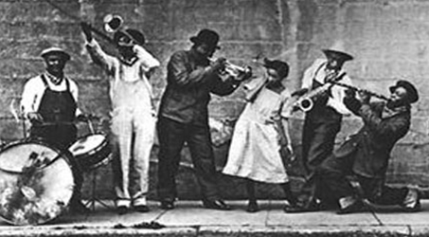
EK:n Oivallushanke
tulevaisuuden työ muistuttaa jazz-improvisaatiota:
yhteen hiileen puhaltaminen
luottamus
muiden sparraus
luovuus
rohkea kokeilu
yhdessä tekeminen
ongelmanratkaisu

Slide 12
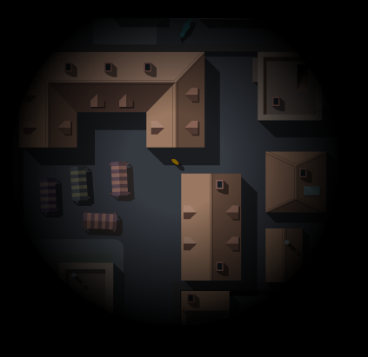
Voiko oppimispelien avulla saada aikaan
sytyttävää oppimista?
pystyvyyden tunnetta?
asioiden ymmärtämistä ja tiedon prosessointia?
aitoa yhdessä tekemistä ja osallistumista?
syväprosessointia?
aitoa ponnistelua?
myötäelämisen kykyä?
Vai ovatko pelit vain pieniä välipaloja ja teknistä kikkailua?

Slide 13

OVI-hanke tarjoaa opettajille
Linkkejä oppimispeleihin
www.peda.net/polku/ovi
Pelit on jaettu oppiaineittain ja otsikoitu koulutasoittain kansioihin
OPS-vastaavuus
Artikkeleita ja tutkimustuloksia oppimispeleistä

Slide 14
Yhteystiedot
Hankkeen koordinaattori Lauri Pirkkalainen lauri.pirkkalainen@konnevesi.fi Projektitutkija Anna Linnakylä anna.linnakyla@jyu.fi Projektiasiantuntija Petri Lounaskorpi petri.lounaskorpi@gmail.com Projektityöntekijä Minna Kytölä minna.kytola@konnevesi.fi Opinto-ohjaaja Tuovi Liimatainen tuovi.liimatainen@konnevesi.fi Lehtori Marika Järvikallio marika.jarvikallio@konnevesi.fi
Lähteet
Egenfeldt-Nielsen, S. (2007) Third generation educational use of computer games. Journal of Educational Multimedia and Hypermedia 16 (3) 263-281.
Ermi, L., Heliö, S. & Mäyrä, F. 2004. Pelien voima ja pelaamisen hallinta. Lapset ja nuoret pelikulttuurin toimijoina. Hypermedialaboratorion verkkojulkaisuja 6. Tampere: Tampereen yliopiston hypermedialaboratorio. Saatavilla www - muodossa: <URL: http://tampub.uta.fi/tup/951-44-5939-3.pdf.>, 31.10.2011.
Gee, P. (2007) Good video games + good learning
Kankaanranta, M. & Puhakka, E. (2008). Kohti innovatiivista tietotekniikan opetuskäyttöä. Kansainvälisen SITES 2006 -tutkimuksen tuloksia. Jyväskylän yliopisto: Koulutuksen tutkimuslaitos.
OECCD 2010. What students know and do: Students’ performance in reading, mathematics and science. First results from PISA 2009. Paris: OECD.
Prensky, M. (2000) Digital game-based learning.New York:McCraw-Hill

